Slide 1
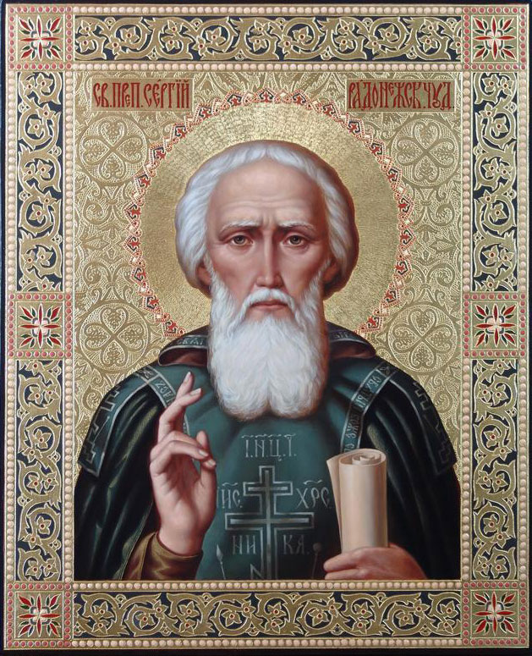
Преподобный Сергий Радонежский
Выполнила: Греховодова Ольга Пантелеевна
учитель школы – интерната VIIIвида с.Развильное

Slide 2
Преподобный Сергий Радонежский - великий святой земли Русской. При крещении назвали его Варфоломеем. Родился он в 1314 году в селе Варницы (близ Ростова). Родители его, Кирилл и Мария, принадлежали к ростовским боярам. Они были людьми добрыми и богоугодными : помогали бедным и больным, принимали странников. В 1330 года родители Сергия, доведённые до нищеты, должны были покинуть Ростов и поселились в городе Радонеже.

Slide 3
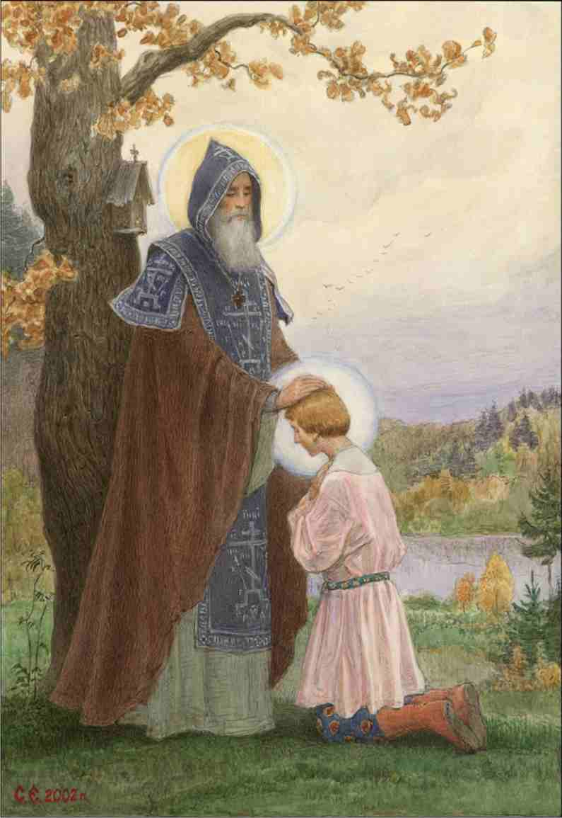
В семилетнем возрасте Варфоломей вместе
с братьями отдали обучаться грамоте. Учение давалось ему
с большим трудом. Мальчик молился Богу «о даровании ему книжного разумения», и однажды ему явился Ангел в виде старца. Старец, по просьбе мальчика, вознес молитву к Господу и благословил отрока, с тех пор Варфоломей без труда читал и понимал написанное.

Slide 4
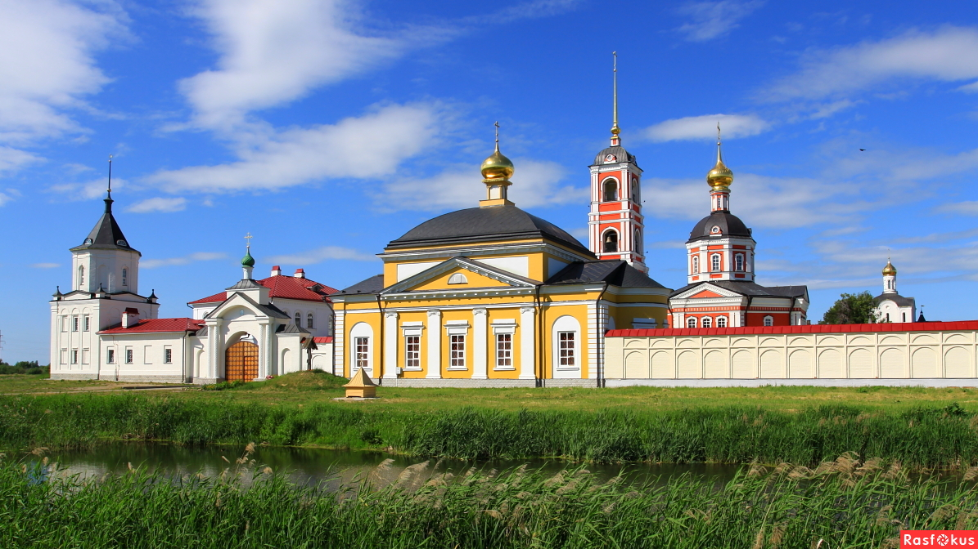
После смерти родителей Варфоломей отправился в Хотьково-Покровский монастырь. Он молился день и ночь, кормил зверей подходивших к его избушке.

Slide 5
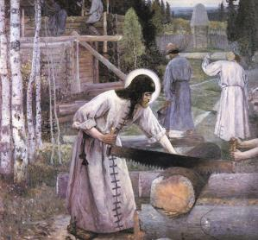
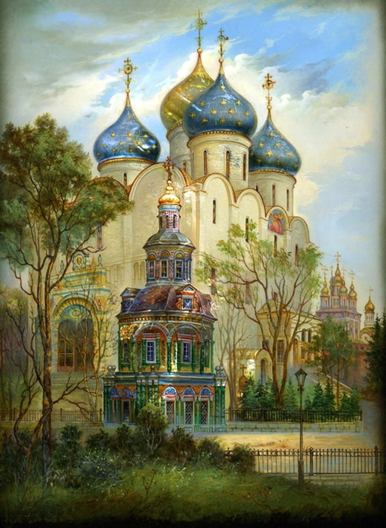
Через некоторое время он принял постриг и новое имя-Сергий. К нему стали стекаться иноки, образовалась обитель, которая в 1345 оформилась как Троице-Сергиев монастырь (впоследствии Троице-Сергиева лавра) и Сергий был её вторым игуменом, подававшим всем пример своим смирением и трудолюбием.

Slide 6
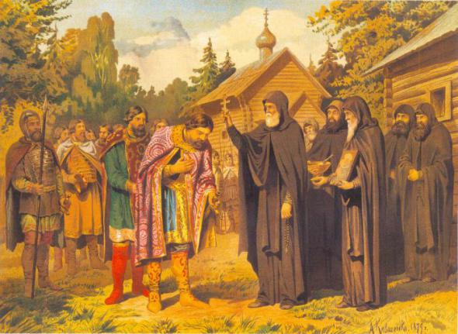
Кроме Троице-Сергиева монастыря, Сергий основал ещё несколько монастырей, во все эти обители он поставил настоятелями своих учеников. Более 40 обителей было основано его учениками.

Slide 7
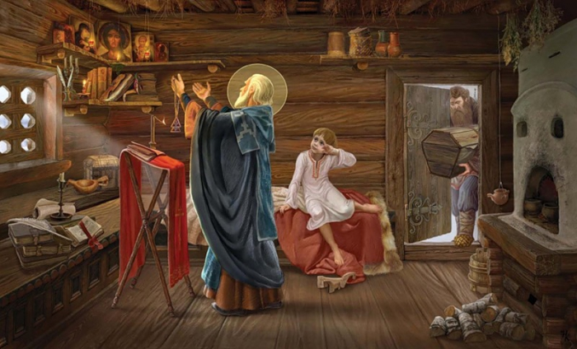
Еще при жизни Преподобный Сергий удостоился благодатного дара чудотворений. Слава о чудесах, совершенных Преподобным, быстро распространилась, и к нему приводили больных как из окрестных селений, так и из отдаленных мест. И никто не покидал Преподобного, не получив исцелений недугов и назидательных советов.

Slide 8
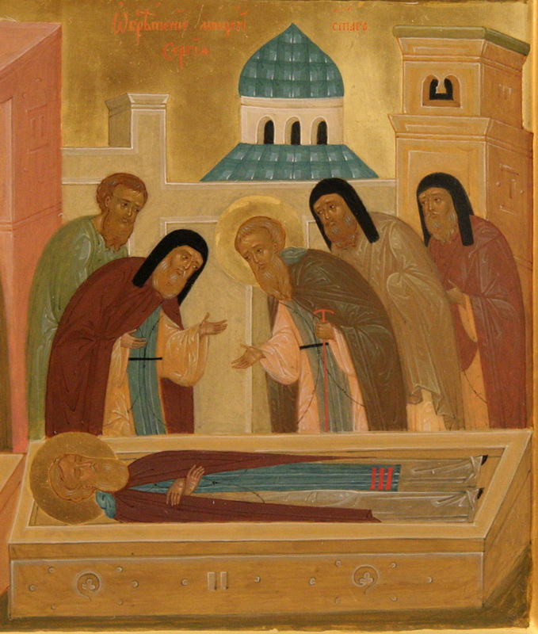
Преподобный Сергий Радонежский преставился к Богу (25 сентября)
8 октября 1392 года в Свято-Троицком монастыре. Накануне великий угодник Божий в последний раз призвал братию и обратился со словами завещания: «Внимайте себе, братие. Прежде имейте страх Божий, чистоту душевную и любовь нелицемерную...».

Slide 9
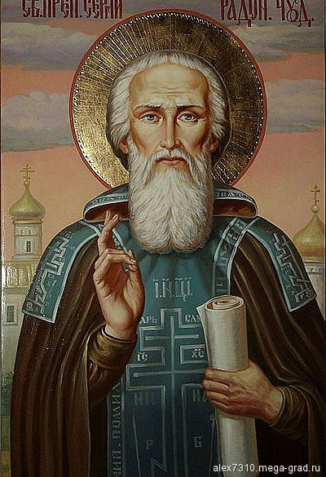
Открыто людям
Божье Слово.
Окончен путь
земной Святого,
И Преподобный
в вечной жизни
О нашей молится
Отчизне.
Угодника нетленно тело –
Живёт его святое дело.
Он всем нам
показал дорогу,
Которая приводит к Богу.

Slide 10
Источники
Р.Запесоцкая. ЖИТИЕ ПРЕПОДОБНОГО СЕРГИЯ РАДОНЕЖСКОГО
Сергей Ефошкин Преподобный Сергий.http://alchevskpravoslavniy.ru/wp-content/uploads/2011/03/15-211x300.jpg
https://ru.wikipedia.org/wiki/
Юрий Пантюхин. За Землю Русскую! Дмитрий Донской и Сергий Радонежский http://cs323925.userapi.com/v323925874/2d45/XvF3fV22h7w.jpg
http://all-biography.ru/alpha/r/radonezhskij-sergij-radonezhsky-sergii
Сергий Радонежский – картина Н.К. Рериха https://lh5.googleusercontent.com/-mJmnfhT2ll4/TnSHp9vJSzI/AAAAAAAABAY/-7pl6GtPONw/s800/sergiy.jpg

